Slide 1

1e Voorlichting Tranche 2
Programma Allocatie 2.0

Slide 2








Welkom bij de 1e voorlichtingssessie Tranche 2
Programma Allocatie 2.0
Zet je microfoon op mute
Zet je camera uit
Stel je vragen via de chat. We werken met moderator.
Presentatie op mijnNEDU
Sessie wordt opgenomen
Sessie is 4 weken beschikbaar. Mail projecten@nedu.nl
Opname is voor genodigden
Na laatste sheet, stopt opname: vragen stellen zonder opname

Slide 3
Agenda
1. | Opening | Mirjam van der Horst
2. | Allocatie 2.0: Terugblik Samenhang verschillende tranches | Thijs Lindenkamp=ziek Laurens Moser | 15 min
3. | Toelichting document Tranche 2: Issues BRS’en Business Services Berichtdefinities | Joost de Geus en Bram van Straalen Jan de Jong Jan de Jong Jan de Jong | 45 min
 | Pauze |  | 5 min
4. | Impact Tranche 2: RNB FNB LNB BRP LV | Bram van Straalen | 10 min
5. | RFC’s | Bram van Straalen | 5 min
6. | Kwalificatieproces TenneT (MMC Hub) | Bob Mantel | 10 min
7. | Planning en risico’s | Mirjam van der Horst | 10 min
8. | Testen en transitie | Jorik van Vilsteren | 10 min
9. | Vragen |  | 10 min

Slide 4
Programma Allocatie 2.0
Thijs Lindenkamp – Programmamanager NEDU

Slide 5
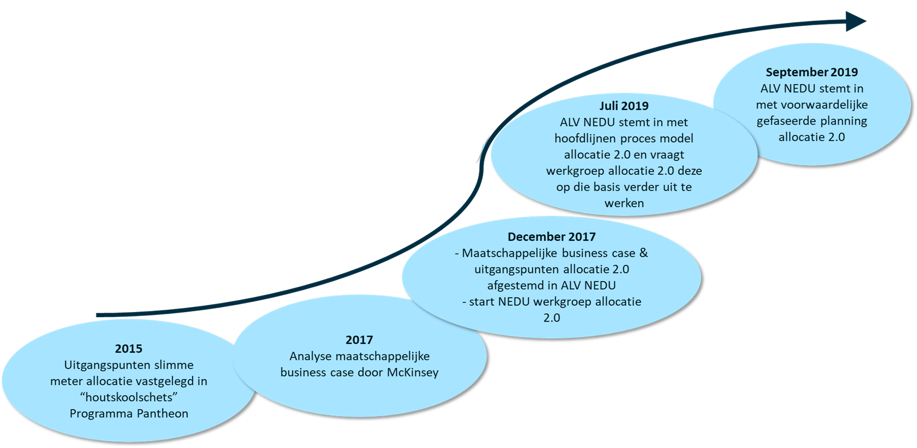
Terugblik Allocatie 2.0
Sector werkt al lange tijd aan herinrichten allocatie proces
Herijking nodig door uitstel Energiewet en grondslag CSMA
De uitgangspunten en de nut en noodzaak van Allocatie 2.0 zijn de afgelopen jaren door de sector op verschillende beslismomenten steeds concreter gemaakt met een breed draagvlak
Uitstel energiewet en grondslag CSMA
Noodzakelijke tussenoplossing profiel allocatie nodig
Programma Allocatie 2.0

Slide 6
Doelstellingen Programma Allocatie 2.0
Betere afstemming van vraag en aanbod op de elektriciteitsmarkt en stimuleren van de inzet van flexibiliteit
Dit door toewijzing van werkelijke volumes op basis van kwartierwaardes en daar waar dat niet mogelijk is een zo zuiver mogelijke afspiegeling van de werkelijkheid in plaats van de huidige statische profielen
Reduceren van de tijdsduur en financiële risico's reconciliatie / settlement (volume en prijs)
Beter faciliteren van verwante processen (zoals: EB-heffing, tarieven, prognoses en certificering)
Dit door aanleveren van allocatievolume per richting die een zo zuiver mogelijke weergave van de werkelijkheid is
Transparantere toewijzing van volumes en de verrekening hiervan

Slide 7
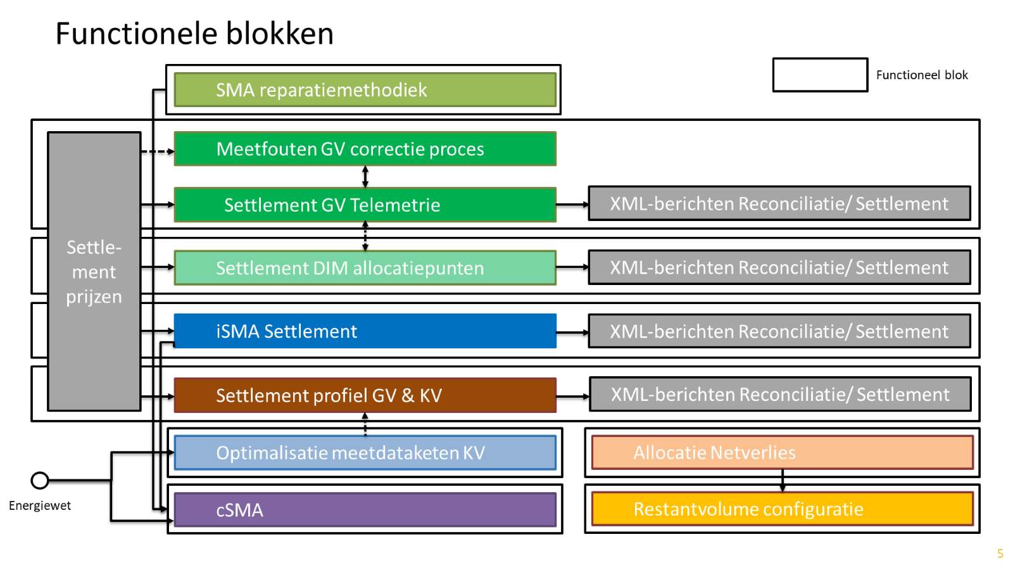
Scope en invoeringsstrategie Allocatie 2.0
Tranche 1 (TR2021): betreft meetdata grootverbruik. Deze Allocatie 2.0-release is randvoorwaardelijk voor een efficiënte implementatie van de overige allocatie-issues, en is daarom als eerste ingepland
Tranche 2: het vervangen van het allocatieproces voor kleinverbruik elektriciteit is een kernonderdeel van het programma Allocatie 2.0. De voorkeursoplossing van de sector is om de huidige profielmethodiek te vervangen door collectieve slimmemeterallocatie (cSMA). Het invoeringsmoment van de Energiewet is echter onzeker en de grondslag voor cSMA moet hierin worden opgenomen. Er is een noodzaak om de huidige allocatie elektriciteit kleinverbruik te verbeteren tot het wettelijk kader wel ingeregeld is
Latere Allocatie 2.0-tranches:
Notes:
Let op: Tranche 2 is meer dan een gewijzigd allocatieproces voor KV. Ook GV wordt geraakt en alle allocatieberichten. En ook nog het Meetcorrectierapport

Slide 8
Programma Allocatie 2.0 binnen het BAS
Met de inwerkingtreding van het MFF en BAS vanaf 1 april 2022 zullen de activiteiten die nu belegd zijn bij NEDU overgaan naar de nieuwe governance-structuur en dus naar een aangepaste manier van werken
Om de bestaande operationele issues, en met name Allocatie 2.0, een zo goed mogelijke doorgang te verlenen naar het nieuwe stelsel, is hiervoor een analyse gestart om mogelijke transitiescenario’s af te wegen en een voorkeursrichting vorm te geven
Er ligt een voorkeursscenario waarvoor een transitieplan wordt uitgewerkt bestaande uit vijf werkstromen die een vlotte en volledige overgang naar het nieuwe stelsel moeten borgen

Slide 9
Issues in scope Tranche 2
Joost de Geus – TenneT

Slide 10
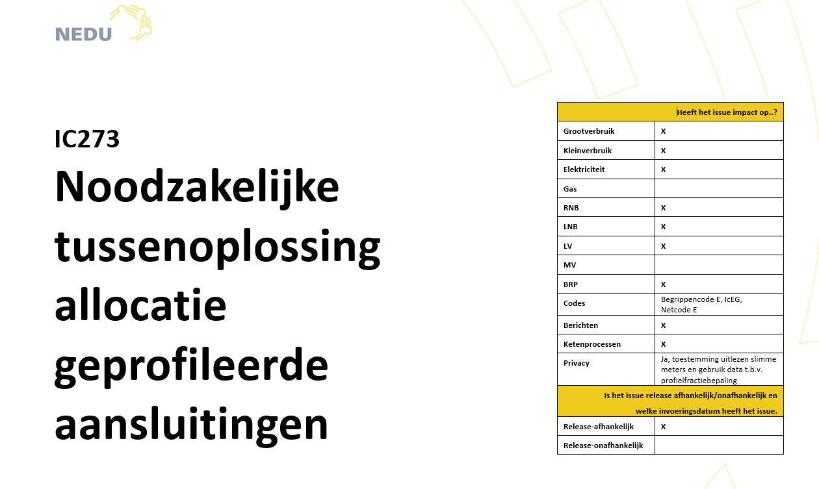
IC273 Noodzakelijke tussenoplossing allocatie geprofileerde aansluitingen

Slide 11
IC273 Noodzakelijke tussenoplossing allocatie geprofileerde aansluitingen
Inhoud
  Alloceren per energierichting: afname en invoeding (niet meer gesaldeerd)
  Toevoegen AMI en AZI aan de profielcategorieën
  Van vooraf bepaalde vaste profielfracties naar achteraf bepaalde dynamische profielfracties
  Van landelijke profielfracties naar profielfracties per netgebied
  Overgang naar XML-allocatieberichten
  Scope
  GV-allocatiepunten met allocatiemethode PRF
  KV-allocatiepunten met allocatiemethode PFR
  Geraakte marktrollen
  NB: alloceren per energierichting en XML-berichten, samenstellen dynamische profielfracties
  TenneT en BRP: ontvangen allocatieresultaten per energierichting en XML-berichten
  LV: rekening houden met inkoop en verkoop verhoudingen
Notes:
LV moeten ook brondata voor berekening profielfracties aanleveren
BRP: ook impact op nominatie
Samenstelling profielfracties geldt enkel voor RNB
PFR vervangen door PRF

Slide 12
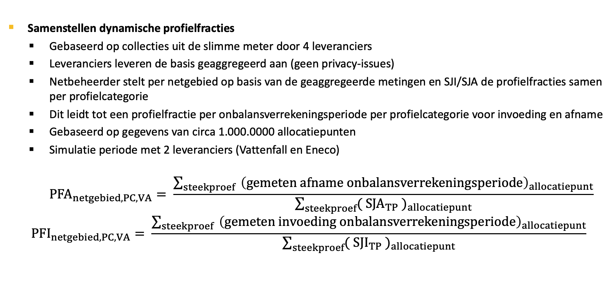
IC273 Noodzakelijke tussenoplossing allocatie geprofileerde aansluitingen
Samenstellen dynamische profielfracties
  Gebaseerd op collecties uit de slimme meter door 4 leveranciers
  Leveranciers leveren de basis geaggregeerd aan (geen privacy-issues)
  Netbeheerder stelt per netgebied op basis van de geaggregeerde metingen en SJI/SJA de profielfracties samen per profielcategorie
  Dit leidt tot een profielfractie per onbalansverrekeningsperiode per profielcategorie voor invoeding en afname
  Gebaseerd op gegevens van circa 1.000.0000 allocatiepunten
  Simulatie periode met 2 leveranciers (Vattenfall en Eneco)
    $${PFA}_{netgebied,PC,VA}= \frac{\sum_{steekproef}{{ \left(gemeten afname onbalansverrekeningsperiode\right)}_{allocatiepunt}}}{\sum_{steekproef}{{( {SJA}_{TP} )}_{allocatiepunt}}}$$
$${PFI}_{netgebied,PC,VA}= \frac{\sum_{steekproef}{{ \left(gemeten invoeding onbalansverrekeningsperiode\right)}_{allocatiepunt}}}{\sum_{steekproef}{{( {SJI}_{TP} )}_{allocatiepunt}}}$$
Notes:
Weten we zeker dat er 4 leveranciers mee gaan doen met aanlevering t.b.v. Berekening dynamische profielfracties?

Slide 13
IC273 Noodzakelijke tussenoplossing allocatie geprofileerde aansluitingen
Alloceren dynamische profielfracties
  Op basis van de profielfracties stelt de netbeheerder per netgebied de allocatie samen volgens de volgende formules:
            VGA_{BRP,LV,PC,VA} = - PFA_{PC,VA} x Σ SJA_{BRP, LV,PC,VA,TP}
            VGI_{BRP,LV,PC,VA} = PFI_{PC,VA} x Σ SJI_{BRP, LV,PC,VA,TP}
  Op basis van de allocatie van alle groepen wordt het restantvolume berekend. Dit is het nog niet gealloceerde volume wat ‘over’ blijft. Dit leidt tot de RCF (Restantvolume Correctiefactor), voorheen MCF
  Met behulp van de waarde van RCF en de veronderstelde geprofileerde volumes per energierichting is het gecorrigeerde geprofileerde volume per energierichting te berekenen. Overeenkomstig met de waarden voor de veronderstelde geprofileerde volumes is ook het gecorrigeerde volume per BRP, per leverancier en per profielcategorie berekend voor iedere onbalansverrekeningsperiode en voor ieder netgebied

Slide 14
IC273 Noodzakelijke tussenoplossing allocatie geprofileerde aansluitingen
Profielcategorieën (alle per energierichting)
  Allocatiepunten artikel 1, lid 2 en 3 met profielallocatie
    Voor artikel 1, lid 2 en 3 allocatiepunten waarvoor profielallocatie van toepassing is met profielcategorie E1x of E2x, gelden dynamische profielfracties in de tussenoplossing
  Allocatiepunten met profielcategorie E1A en E2A
    Voor de bepaling van profielfracties in de profielcategorieën E1A en E2A wordt gebruik gemaakt van de data van de profielcategorieën E1B/E1C (voor E1A) en E2B (voor E2A)
  Allocatiepunten met profielcategorie E3
    Geprofileerde allocatiepunten in de profielcategorie E3 worden komende jaren verder uitgefaseerd. In de profielallocatie voor E3-aansluitingen blijft gebruik gemaakt worden van statische profielfracties (standaardprofielen) die jaarlijks vastgesteld worden. Ook wordt er geen onderscheid gemaakt in vastgestelde levertype (AMI of AZI)
  Allocatiepunten met profielcategorie E4A
    Voor de bemeten allocatiepunten ten behoeve van openbare verlichting die vallen onder de huidige profielcategorie E4A, blijft gebruik gemaakt worden van statische profielfracties (standaardprofielen) die jaarlijks vastgesteld worden. Er wordt geen onderscheid gemaakt in vastgestelde levertype (AMI of AZI)

Slide 15
IC273 Noodzakelijke tussenoplossing allocatie geprofileerde aansluitingen
Gegevensuitwisseling
  Overgang van EDINE naar XML voor allocatieberichten
  Beschikbaar stellen van profielfracties
  Beschikbaar stellen van RCF

Slide 16
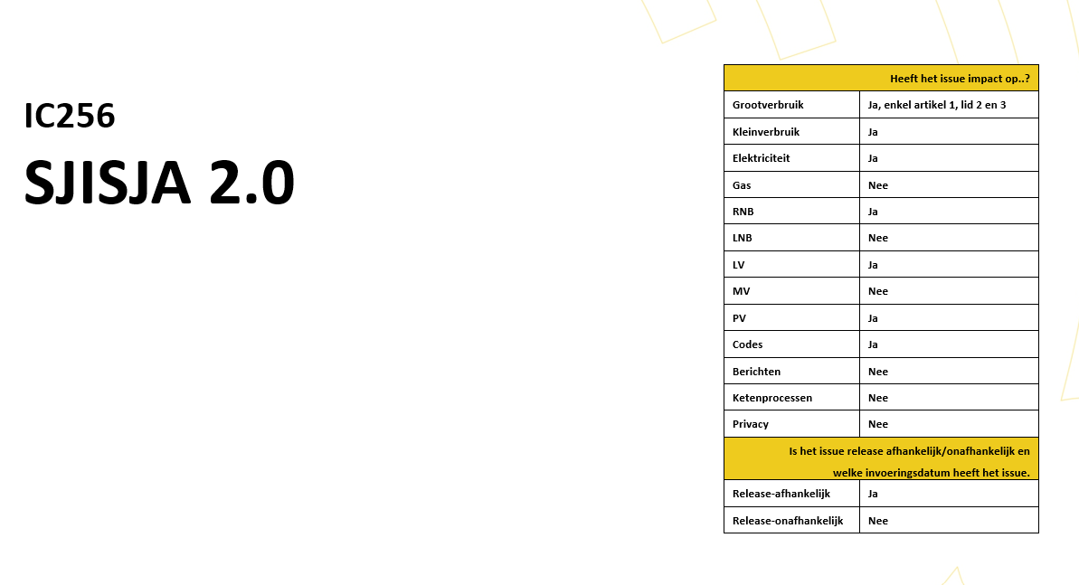
IC256 SJISJA 2.0

Slide 17
IC256 SJISJA 2.0
Inhoud
  Bij de overgang naar dynamische profielfracties voor profielkleinverbruiksaansluitingen verandert een aantal zaken die van belang zijn voor het berekenen van SJI's en SJA's:
    a. De som van de profielfracties die in de allocatie gebruikt worden, tellen voor 365 dagen niet langer op tot 1. Dit vereist een nieuwe aanpak om afwijkende afname- en invoedingsperiodes te normaliseren (te interpoleren of extrapoleren naar een ‘normaal’ jaar van 365 dagen)
    b. De weersinvloeden worden heel zichtbaar in de dynamische profielfracties en dit roept de vraag op of er gestandaardiseerd moet worden naar ‘gestandaardiseerde condities’ zoals de Begrippencode Elektriciteit nu al voorschrijft
    c. De definitieve dynamische profielfracties zijn mogelijk nog niet beschikbaar voor de gehele afname- en/of invoedingsperiode op het moment dat een stand wordt vastgesteld die tot herberekening van het SJI/SJA moet leiden
  Scope
  geprofileerd bemeten artikel 1, lid 2 en 3 aansluitingen
  KV-allocatiepunten met allocatiemethode PFR
  Geraakte marktrollen
  Leveranciers, BRP, regionale netbeheerders: andere berekening SJI/SJA
Notes:
IC256 raakt de berekening voor alle PRF aansluitingen (niet enkel KV): ook E3 (a.g.v. afname/invoeding en fracties per tariefperiode)
PFR → PRF

Slide 18
IC256 SJISJA 2.0
Oplossing
  Het SJI/A wordt berekend over een verbruiksperiode van minimaal 345 (nu nog 300) dagen
  Voor een allocatiepunt waarvan geen historische meetgegevens beschikbaar zijn, is het een verbetering wanneer op de eerstvolgende (tweede) vastgestelde stand al een SJI en SJA berekend wordt in plaats van het default SJI SJA te blijven gebruiken
  De in dit issue beschreven werkwijze voor het berekenen van SJI en SJA is ook bruikbaar voor geprofileerde A1-aansluitingen (dus niet de onbemeten of telemetrisch bemeten A1-aansluitingen) en zal worden toegepast in de gekozen oplossing
Notes:
Die 345 geldt niet altijd. Als die niet gehaald wordt, dan gebruiken we minder dagen.
Issue raakt ook E3 (dus niet alleen A1 GV)

Slide 19
IC256 SJISJA 2.0
Oplossing
  Berekening SJI/SJA
  In formule worden de berekeningen van SJI en SJA voor geprofileerde kleinverbruiksaansluitingen ingedeeld in de profielcategorieën E1A, E1B, E1C, E2A, E2B of E4A (ook artikel 1, lid 2 en 3) en de bijbehorende profielreeksen (normaal en dal/laag) volgend uit IC273:
    SJI = Gemeten invoeding_{meetperiode} * (∑Profielfractie onbalansverrekeningsperiode, energierichting invoeding, 365 dagen / ∑Profielfractie onbalansverrekeningsperiode, energierichting invoeding, meetperiode)
    SJA = Gemeten afname_{meetperiode} * (∑Profielfractie onbalansverrekeningsperiode, energierichting afname, 365 dagen/ ∑Profielfractie onbalansverrekeningsperiode, energierichting afname, meetperiode)
  Voor E4a werkt genoemde formule op dezelfde wijze, maar de onderliggende profielfractiereeksen zullen statisch zijn in plaats van dynamisch. Zie IC273 ‘Noodzakelijke tussenoplossing allocatie geprofileerde aansluitingen’ voor het (dynamisch) bepalen van de profielfracties per profielcategorie
Notes:
Hier mist de aanpassing voor E3! Ook daar afname/invoeding EN fracties per tariefperiode

Slide 20
Issues in scope Tranche 2
Bram van Straalen – Alliander

Slide 21
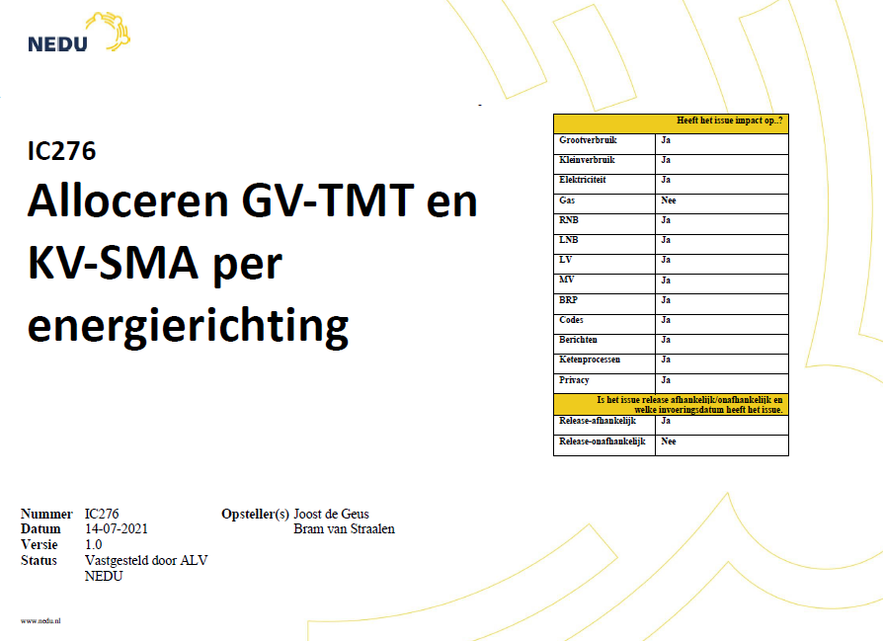
IC276 Alloceren GV-TMT en KV-SMA per energierichting

Slide 22
IC276 Alloceren GV-TMT en KV-SMA per energierichting
Inhoud
  Alloceren per energierichting: afname en invoeding (niet meer gesaldeerd)
  Vanaf Tranche 1 worden meetdata GV per energierichting opgeleverd door de MV
  Overgang naar XML-allocatieberichten
  Geen gebruik meer maken van virtuele EAN-codes t.b.v. SMA
  Scope
  GV-allocatiepunten met allocatiemethode TMT (incl. gedimensioneerde allocatiepunten en netverlies allocatiepunten)
  GV Meet- en reclamatieberichten per OVP in 3 decimalen (geen toepassing truncate)
  KV-allocatiepunten met allocatiemethode SMA
  Geraakte marktrollen
  NB: alloceren per energierichting + XML-allocatieberichten + meet- en reclamatieberichten
  TenneT en BRP: ontvangen allocatieresultaten per energierichting + XML-allocatieberichten + meet- en reclamatieberichten
  MV: aanleveren volumes voor allocatie (per OVP) in 3 decimalen (geen toepassing truncate meer)

Slide 23
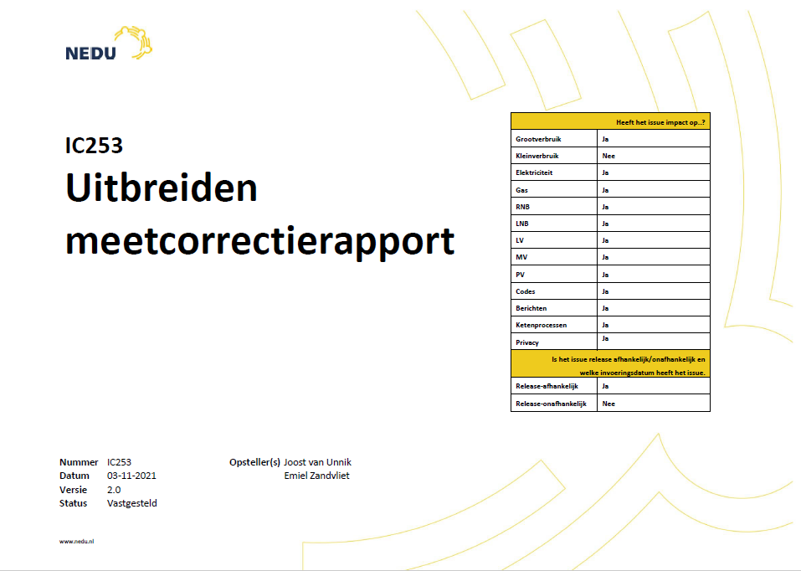
IC253 Uitbreiden Meetcorrectierapport (MCR)

Slide 24
IC253 Uitbreiden Meetcorrectierapport (1)
Achtergrond
  In SR2020 is IC237 geïmplementeerd met scope Elektriciteit TMT: gereguleerd bericht via PUD
Inhoud
  Uitbreiding typen aansluitingen: gas, geprofileerde aansluitingen elektriciteit (incl. A1 lid 2 en 3)
  Uitbreiding proces: overlegmogelijkheid via gereguleerd bericht met tijdslijnen
  Uitbreiding/wijziging inhoud bericht MCR: o.a. productsoort, extra redenen, extra categorieën meetgegevens, verplichte toelichting correctie (diverse uitbreidingen van enumeraties)
  Scope
  GV gas
  GV elektriciteit
  Geraakte marktrollen
  MV: versturen MCR is verplicht voor alle meetcorrecties bij GV aansluitingen
  LV: ontvangen MCR en versturen antwoord + tijdslijnen overleg
  BRP: ontvangen MCR en versturen antwoord + tijdslijnen overleg
  NB: ontvangen MCR en versturen antwoord + tijdslijnen overleg

Slide 25
IC253 Uitbreiden Meetcorrectierapport (2)
Proces afhankelijk van aard meetgegevens
Werkelijke* meetgegevens → geen overleg mogelijk
Geschatte meetgegevens → overleg mogelijk
Type aansluiting | Voorbereiden | Versturen MCR | Mogelijkheid tot overleg | Nieuw meetdatabericht**
Telemetrie grootverbruik Elektra ‘werkelijke meetgegevens’ | X | X |  | X
Telemetrie grootverbruik Elektra ‘geschatte meetgegevens’ | X | X | X | X
Telemetrie grootverbruik Gas ‘werkelijke meetgegevens’, of correctie van herleiding | X | X |  | X
Telemetrie grootverbruik Gas ‘geschatte meetgegevens’ | X | X | X | X
Profiel Grootverbruik Gas & Elektra ‘werkelijke meetgegevens’ | X | X |  | X
Profiel Grootverbruik Gas & Elektra ‘geschatte meetgegevens’ | X | X | X | X
Onbemeten aansluitingen. Wordt als ‘werkelijke meetgegevens’ behandeld | X |  |  | X
* Ook ‘overeengekomen’ en ‘bepaald door netbeheerder’ worden als ‘werkelijk’ behandeld
** Dit kunnen meerdere berichten zijn, zoals 1 of meerdere maandberichten met uurwaarden/kwartierwaarden (alleen TMT) en 1 of meerdere maandberichten met maandvolumes, etc.

Slide 26
IC253 Uitbreiden Meetcorrectierapport (3)
Proces ‘werkelijke meetgegevens’
Geen overleg mogelijk → nieuw(e) meetbericht(en) kunnen direct verstuurd worden door de MV

Slide 27
IC253 Uitbreiden Meetcorrectierapport (4)
Proces voor ‘geschatte meetgegevens’
Wel overleg mogelijk → nieuw(e) meetbericht(en) worden pas verstuurd:
  Na afronding eventueel overleg
  Op 11e werkdag na verzending MCR als er geen overleg is aangevraagd

Slide 28
Business Requirement Specificatie
Jan de Jong – Business Integratie, EDSN

Slide 29

Wat is een Business Requirement Specificatie?
In een Business Requirement Specification (BRS) worden de requirements gespecificeerd voor de uitwisseling van gegevens
Een BRS is een gestandaardiseerde specificatie op basis van de UN/CEFACT Modellerings Methodologie (UMM)
Een BRS wordt opgesteld met input van de business door de business
Per use case wordt beschreven welke gegevens worden uitgewisseld, wie de stakeholders zijn en wat het doel is van de gegevens
Een BRS is technologie-onafhankelijk

Slide 30
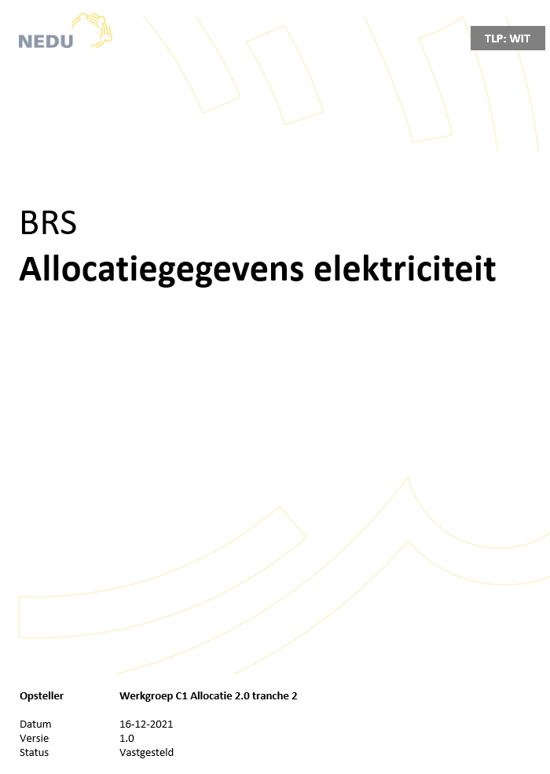
Doel van Business Requirement Specificatie voor Allocatie 2.0
Het tijdig en compleet specificeren van de processen inzake het uitwisselen van gegevens voor Allocatie 2.0 door middel van use cases en activity diagrams
Het tijdig en compleet specificeren van gegevens die worden uitgewisseld voor Allocatie 2.0 door middel van class diagrams
Zorgen voor een overlappende ‘brug’ tussen een IC en berichtdefinities voor nieuwe/gewijzigde services
Complementair zijn aan het MSP
Reduceren van wijzigingen (RFC’s) in de services voor Allocatie 2.0 in een latere fase

Slide 31
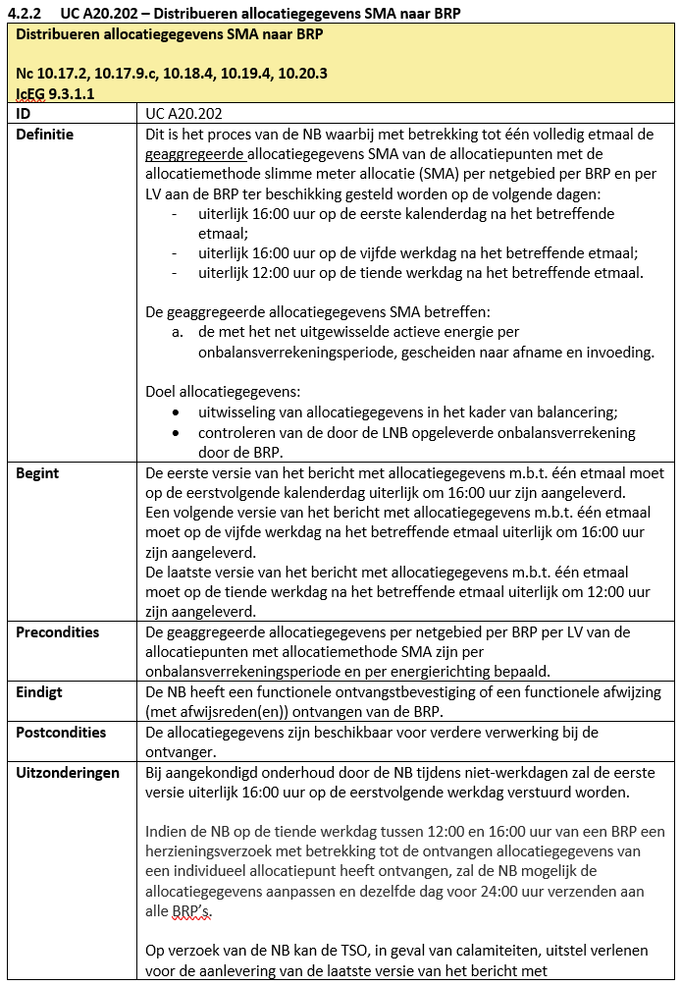
Opzet van Business Requirement Specificatie voor Allocatie 2.0
De use cases beschrijven het proces van de informatie-uitwisseling tussen partijen

Slide 32
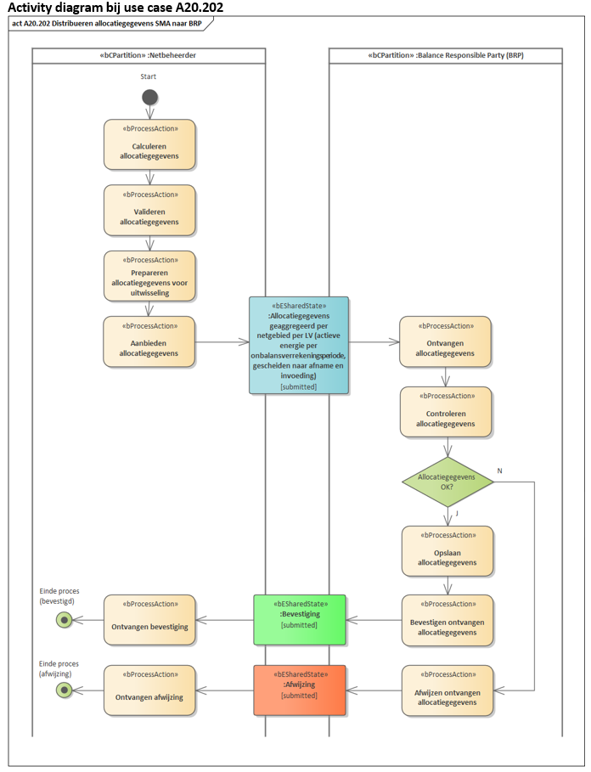
Opzet van Business Requirement Specificatie voor Allocatie 2.0
De activity diagrams beschrijven de stappen van de informatie-uitwisseling tussen partijen

Slide 33
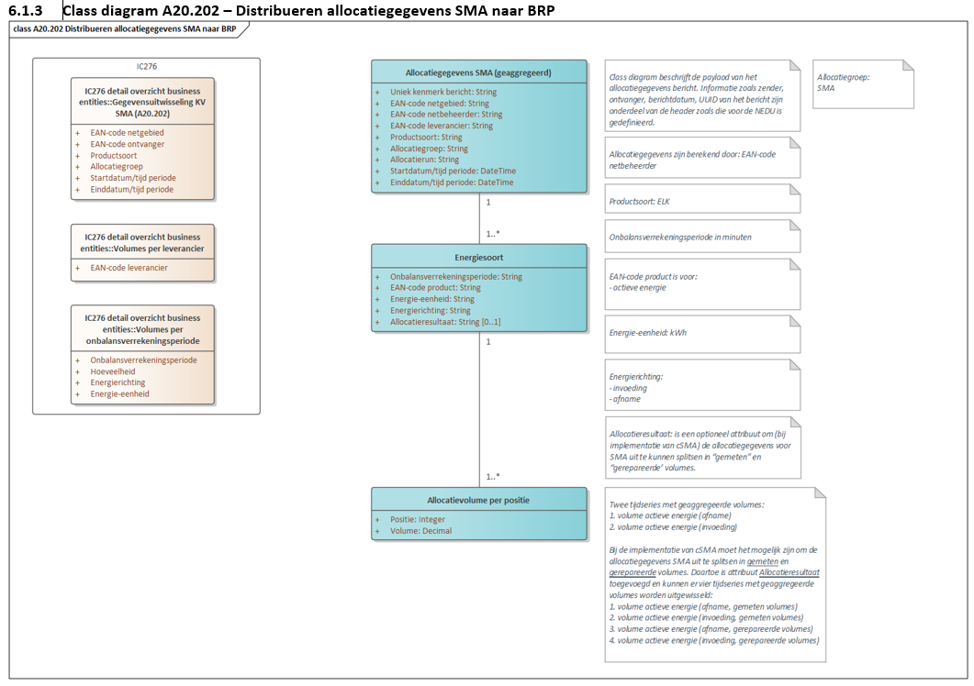
Opzet van Business Requirement Specificatie voor Allocatie 2.0
De class diagrams beschrijven de uit te wisselen gegevens en zijn de ‘blauwdruk’ voor de business services voor Allocatie 2.0

Slide 34
Berichtdefinities en servicebeschrijvingen
Jan de Jong – Business Integratie, EDSN

Slide 35
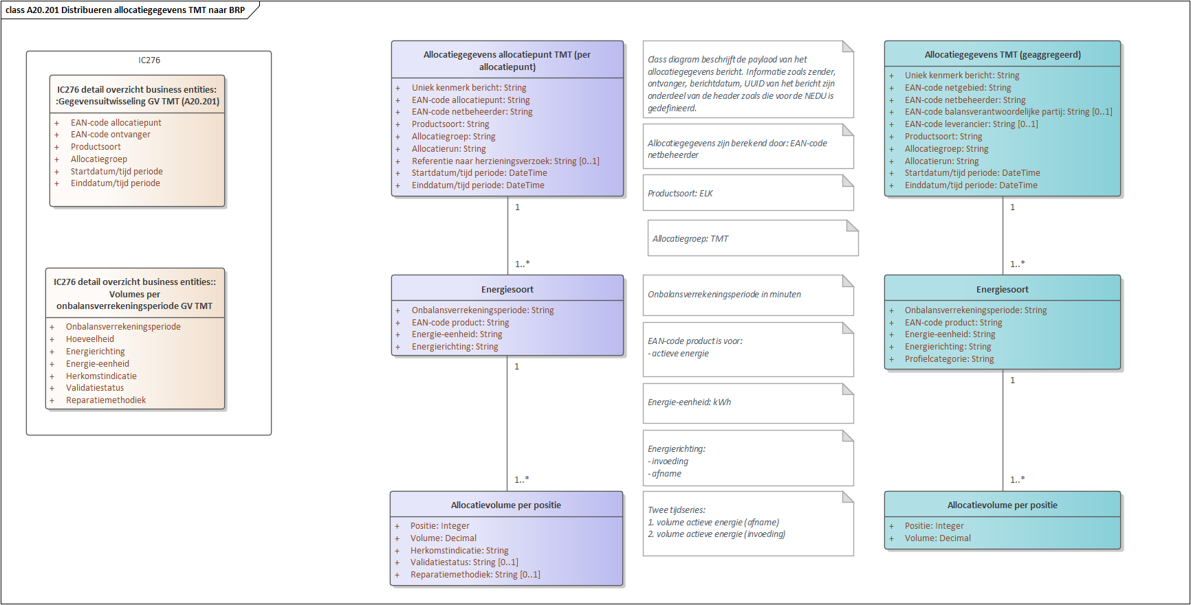
Uitgangspunten berichtdefinities en servicebeschrijvingen Tranche 2
Uit te wisselen informatie: de class-diagrammen in
BRS Allocatiegegevens elektriciteit
Berichtdefinities: Ontwerpkeuzes (XML en JSON)
Referentiemodellen: IEC CIM/ENTSO-e
MMC Hub: TenneT Web Services guide
MMC Hub: Technical Guide - Measurements & Allocations Documents

Slide 36
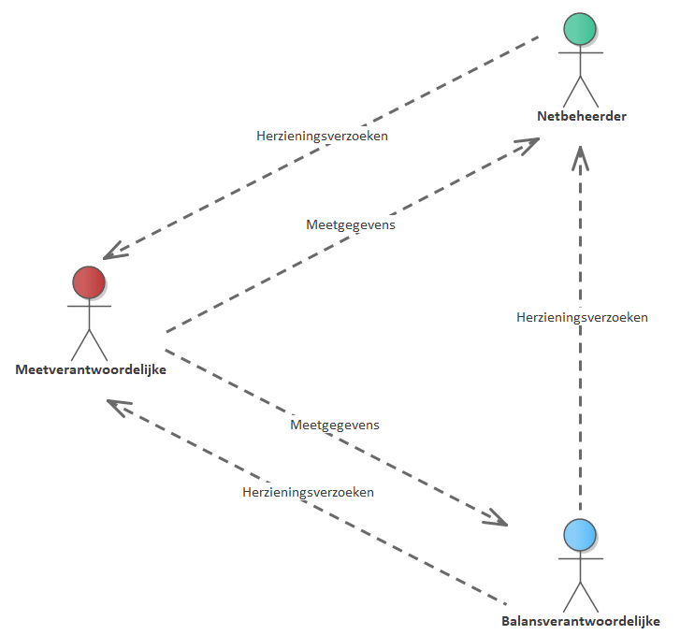
Tranche 1 → meetgegevens
Meetgegevens:
BSCMF0061 - Uitwisselen meetgegevens tijdseries (van MV naar BRP en NB)
BSCMF0062 - Uitwisselen meetgegevens volumes installatie (van MV naar NB)
BSCMF0063 - Uitwisselen meetgegevens volumes en meterstanden (van MV naar BRP en NB)
Herzieningsverzoeken:
BSCMF0064 - Uitwisselen herzieningsverzoek na controle meetgegevens (van NB en BRP naar MV)
BSCMF0065 - Uitwisselen herzieningsverzoek na controle allocatiegegevens (van BRP naar NB)

Slide 37
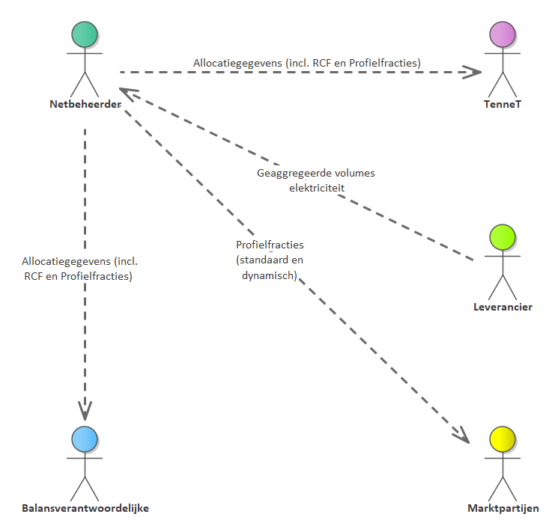
Tranche 2 → allocatiegegevens

Slide 38
Tranche 2 → allocatiegegevens
Geaggregeerde volumes elektriciteit

Slide 39
Geaggregeerde volumes elektriciteit
Aanbieden van een geanonimiseerde dataset met totaalvolumes van allocatiepunten geaggregeerd per netgebied, profielcategorie, vastgesteld afnametype en energierichting door leveranciers aan de regionale netbeheerders:
Geaggregeerde volumes elektriciteit: per meetdag, netgebied en profielcategorie; een tijdserie met geaggregeerde volumes voor een vooraf vastgesteld minimaal aantal of meer in bedrijf zijnde allocatiepunten in het betreffende netgebied en betreffende profielcategorie
Uitgangspunten:
Per meetdag, netgebied en profielcategorie worden altijd drie tijdseries met geaggregeerde volumes aangeboden:
1. Een tijdserie met geaggregeerde volumes voor energierichting Afname en vastgesteld afnametype AMI
2. Een tijdserie met geaggregeerde volumes voor energierichting Afname en vastgesteld afnametype AZI
3. Een tijdserie met geaggregeerde volumes voor energierichting Invoeding en vastgesteld afnametype AMI
Een tijdserie met geaggregeerde volumes voor energierichting Invoeding en vastgesteld afnametype AZI is niet relevant en wordt daarom niet aangeboden

Slide 40
Tranche 2 → allocatiegegevens
Profielfracties elektriciteit (standaard/dynamisch)

Slide 41
Profielfracties elektriciteit voor marktpartijen
De profielfracties kunnen door marktpartijen worden opgevraagd:
Dynamische profielfracties: de laatste versie van dynamische profielfracties per kalenderdag, voor alle netgebieden en alle relevante profielcategorieën
Dynamische profielfracties: de laatste versie van dynamische profielfracties over maximaal 31 kalenderdagen, voor één netgebied voor alle relevante profielcategorieën
Standaardprofielfracties: de laatste versie van standaardprofielfracties over maximaal 31 kalenderdagen, voor alle profielcategorieën
Uitgangspunten:
Als standaardprofielfracties of dynamische profielfracties worden opgevraagd die niet beschikbaar zijn, dan ontvangt de opvragende partij een afwijzing
Mocht een deel van de opgevraagde standaardprofielfracties of dynamische profielfracties al wel beschikbaar zijn, dan wordt alleen dit deel geretourneerd

Slide 42
Tranche 2 → allocatiegegevens
Allocatiegegevens voor BRP

Slide 43
Allocatiegegevens voor BRP
De allocatiegegevens van de allocatierun die in separate berichten naar de BRP worden verstuurd:
Allocatiegegevens per allocatiepunt
Telemetrie: per allocatiepunt de allocatiegegevens van de allocatiepunten met de allocatiemethode telemetrie (TMT-allocatiepunt, NVL-allocatiepunt, DIM-allocatiepunt) (alleen voor allocatiepunten waarop BRP actief is)
Allocatiegegevens geaggregeerd per netgebied per allocatiegroep
Telemetrie geaggregeerd: per netgebied per LV de geaggregeerde allocatiegegevens van de allocatiepunten met de allocatiemethode telemetrie (TMT-allocatiepunt)
(alleen indien de betreffende BRP/LV combinatie actief is op één of meer TMT-allocatiepunten in het betreffende netgebied)
Netverlies geaggregeerd: per netgebied per LV de geaggregeerde allocatiegegevens van de netverlies allocatiepunten met de allocatiemethode telemetrie (NVL-allocatiepunt) (alleen indien de betreffende BRP/LV combinatie actief is op één of meer NVL-allocatiepunten in het betreffende netgebied)
Gedimensioneerd geaggregeerd: per netgebied per LV de geaggregeerde allocatiegegevens van de gedimensioneerde allocatiepunten met de allocatiemethode telemetrie (DIM-allocatiepunt) (alleen indien de betreffende BRP/LV combinatie actief is op één of meer DIM-allocatiepunten in het betreffende netgebied)
SMA geaggregeerd: per netgebied per LV de geaggregeerde allocatiegegevens van de allocatiepunten met de allocatiemethode slimme meter allocatie (SMA)
(alleen indien de betreffende BRP/LV combinatie actief is op één of meer SMA-allocatiepunten in het betreffende netgebied)
Profiel geaggregeerd: per netgebied per LV de geaggregeerde allocatiegegevens van de allocatiepunten met de allocatiemethode profiel (PRF)
(alleen die profielcategorieën van de PRF-allocatiepunten waarop de betreffende BRP/LV combinatie actief is in het betreffende netgebied)
Factoren allocatiegegevens
RestantvolumeCorrectieFactor (RCF) / profielfracties: per netgebied de factoren voor de verdeling van het restantvolume en de profielfracties elektriciteit (dynamisch, fallback of standaardprofielfracties) die voor betreffende allocatierun zijn gebruikt

Slide 44
Tranche 2 → allocatiegegevens
Allocatiegegevens voor TenneT

Slide 45
Allocatiegegevens voor TenneT
De allocatiegegevens van de allocatierun die in separate berichten naar TenneT worden verstuurd:
Allocatiegegevens per allocatiepunt
Telemetrie: per allocatiepunt de allocatiegegevens van de allocatiepunten met de allocatiemethode telemetrie (TMT-allocatiepunt)
(alleen voor allocatiepunten met een productievermogen groter dan of gelijk aan 10 MW)
Allocatiegegevens geaggregeerd per netgebied per allocatiegroep
Telemetrie geaggregeerd: per netgebied per BRP de geaggregeerde allocatiegegevens van de allocatiepunten met de allocatiemethode telemetrie (TMT-allocatiepunt) (incl. de allocatiepunten met de allocatiemethode telemetrie (TMT-allocatiepunt) met een productievermogen groter dan of gelijk aan 10 MW en alleen indien de betreffende BRP actief is op één of meer TMT-allocatiepunten in het betreffende netgebied)
Netverlies geaggregeerd: per netgebied per BRP de geaggregeerde allocatiegegevens van de netverlies allocatiepunten met de allocatiemethode telemetrie (NVL-allocatiepunt) (alleen indien de betreffende BRP actief is op één of meer NVL-allocatiepunten in het betreffende netgebied)
Gedimensioneerd geaggregeerd: per netgebied per BRP de geaggregeerde allocatiegegevens van de gedimensioneerde allocatiepunten met de allocatiemethode telemetrie (DIM-allocatiepunt) (alleen indien de betreffende BRP actief is op één of meer DIM allocatiepunten in het betreffende netgebied)
SMA geaggregeerd: per netgebied per BRP de geaggregeerde allocatiegegevens van de allocatiepunten met de allocatiemethode slimme meter allocatie (SMA)
(alleen indien de betreffende BRP actief is op één of meer SMA-allocatiepunten in het betreffende netgebied)
Profiel geaggregeerd: per netgebied per BRP de geaggregeerde allocatiegegevens van de allocatiepunten met de allocatiemethode profiel (PRF)
(alleen die profielcategorieën van de PRF-allocatiepunten waarop de betreffende BRP actief is in het betreffende netgebied)
Factoren allocatiegegevens
RestantvolumeCorrectieFactor (RCF) / profielfracties: per netgebied de factoren voor de verdeling van het restantvolume en de profielfracties elektriciteit (dynamisch, fallback of standaardprofielfracties) die voor betreffende allocatierun zijn gebruikt

Slide 46
Tranche 2 → allocatiegegevens

Slide 47
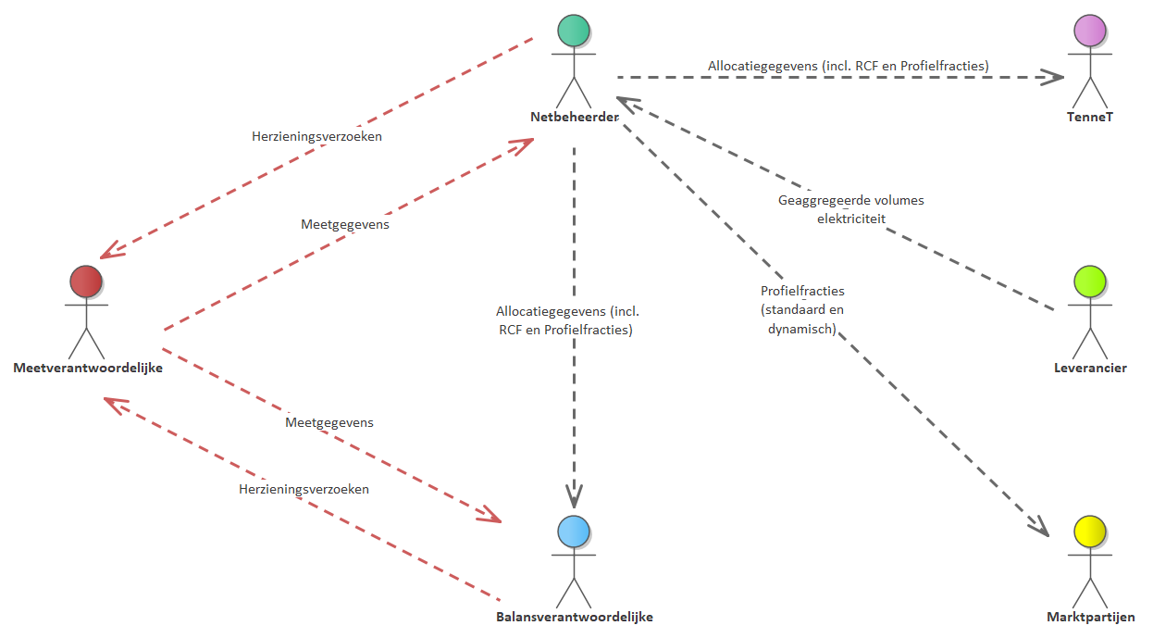
Tranche 2 → allocatiegegevens,
meetgegevens en herzieningsverzoeken
Wijziging miv Tranche 2 voor volume per onbalansverrekeningsperiode:
Voor elektriciteit: decimaal getal, 3 cijfers achter de decimale punt. Geen afronding!
Voor gas ongewijzigd: blijft volume in hele getallen incl. afronding.

Slide 48
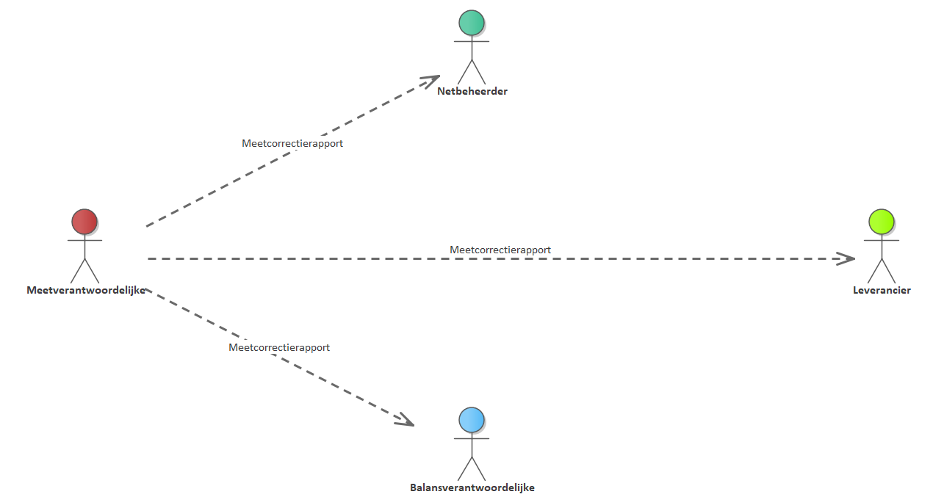
Tranche 2 → uitbreiden meetcorrectierapport

Slide 49
Business Services voor Tranche 2
Uit te wisselen informatie | Berichtdefinitie | Service
1. Allocatiegegevens individueel allocatiepunt Per allocatiepunt (één allocatiepunt per bericht) de allocatiegegevens van de allocatiepunten met de allocatiemethode telemetrie (TMT-allocatiepunt, NVL-allocatiepunt, DIM-allocatiepunt) | AllocationSeries (XML) | BSCMF0074 - Uitwisselen allocatiegegevens individueel allocatiepunt
2. Geaggregeerde allocatiegegevens allocatiepunten Per netgebied per BRP de geaggregeerde allocatiegegevens (één aggregaat in één bericht) van de allocatiepunten met allocatiemethode telemetrie (TMT-allocatiepunt, NVL-allocatiepunt, DIM-allocatiepunt), PRF-allocatiepunten, SMA-allocatiepunten | AggregatedAllocationSeries (XML) | BSCMF0075 - Uitwisselen geaggregeerde allocatiegegevens allocatiepunten
3. RestantvolumeCorrectieFactor en profielfracties Per netgebied de factoren voor de verdeling van het restantvolume en de profielfracties elektriciteit (dynamisch, fallback of standaardprofielfracties) die voor betreffende allocatierun zijn gebruikt | AllocationFactorSeries (XML) | BSCMF0076 - Uitwisselen RestantvolumeCorrectieFactor/Profielfractie
4. Profielfracties Opvragen van dynamische profielfracties en standaardprofielfracties | profile-fractions-series (JSON) | BSCMF0077 - Opvragen profielfracties elektriciteit
5. Geaggregeerde volumes elektriciteit Aanbieden van een geanonimiseerde en geaggregeerde dataset met totaalvolumes van allocatiepunten voor de berekening van de dynamische profielfracties | aggregated-volumes-series (JSON) | BSCMF0078 - Aanbieden geaggregeerde volumes elektriciteit
6. Meetgegevens tijdseries Business Service opgesteld voor Tranche 1 en gewijzigd voor Tranche 2: wijziging van het aantal decimalen voor volume elektriciteit in tijdseries meetgegevens bij livegang van Tranche 2 | MeasurementSeries (XML) | BSCMF0061 - Uitwisselen meetgegevens tijdseries
7. Herzieningsverzoek Business Service opgesteld voor Tranche 1 en gewijzigd voor Tranche 2: wijziging van het aantal decimalen voor volume elektriciteit in tijdseries meetgegevens bij livegang van Tranche 2 | MeasurementSeriesRevision (XML) | BSCMF0064 - Uitwisselen herzieningsverzoek na controle meetgegevens
8. Meetcorrectierapport Business Service aangepast op basis van IC253 (o.a. toevoeging telemetrie grootverbruikaansluiting gas, geprofileerde GV-aansluitingen gas en elektriciteit, uitbreiding reden ontstane verschillen, contactpersoon onbemeten aansluitingen) | MeasureCorrection (XML) | BSCMF0060 – Uitwisselen MeetCorrectieRapport

Slide 50
10 minuten koffiepauze. We starten weer om … uur

Slide 51
Impact Tranche 2 – aandachtspunten voor implementatie
Bram van Straalen – Alliander

Slide 52
Praktische impact Tranche 2
Aandachtspunten voor implementatie
Van standaardprofielfracties naar dynamische profielfracties
  Wanneer zijn welke profielfracties beschikbaar?
  Wat betekent dit voor de processen?
Allocatieberichten van EDINE XML
  Welke allocatieberichten moet een NB versturen?
  Welke allocatieberichten kan een BRP/TenneT verwachten?

Slide 53
Van standaardprofielfracties naar dynamische profielfracties (1)
Aandachtspunten voor implementatie
Standaardprofielfracties blijven bestaan, maar:
  Per vastgesteld afnametype (AMI/AZI bij E1 en E2)
    Geen attribuut in C-AR → af te leiden van Som SJI Normaal en SJI Laag
    Som SJI Normaal en SJI Laag > 0 → AMI (Afname met Invoeding)
    Som SJI Normaal en SJI Laag = 0 → AZI (Afname zonder Invoeding)
  Kennen afname- en invoedingsprofielfracties (ook E3 en E4; tellen op per tariefzone)
Dynamische profielfracties
  Worden achteraf door de RNB berekend voor E1- en E2-profielcategorieën per vastgesteld afnametype per energierichting en per netgebied (enkele leveranciers leveren de brongegevens aan)
  Komen beschikbaar op D+2 voor 10.00 uur (bij calamiteiten uiterlijk op D+9 definitief)
  Processen voor D+2 om 10.00 kunnen dus enkel standaardprofielfracties gebruiken
Meetdag (D) | D+1 | D+2 | D+3 | D+4 | D+5
Dynamische profielfracties zijn beschikbaar m.b.t. meetdag (D)
Standaardprofielfracties zijn beschikbaar m.b.t. meetdag (D)

Slide 54
Van standaardprofielfracties naar dynamische profielfracties (2)
Aandachtspunten voor implementatie
Gebruik profielfracties in allocatieprocessen (BRP en NB)
  Bij E1 en E2 gebruik dynamische profielfracties vanaf D+2
    De D+1 (en N+1) allocatie zal gebaseerd zijn op standaardprofielfracties!!!
    Allocaties vanaf D+2 zal gebaseerd zijn op dynamische profielfracties
  Bij E3 en E4 altijd gebruik van standaardprofielfracties
  Reconciliatie E1 en E2 o.b.v. dynamische profielfracties
Gebruik profielfracties in meetdataprocessen (LV en NB)
  Bij E1 en E2 alleen gebruik dynamische profielfracties bij validaties/berekeningen vanaf D+2
    Validaties/berekeningen m.b.t. D vanaf D+2 zullen gebaseerd zijn op dynamische profielfracties
    Validaties/berekeningen m.b.t. D voor D+2 zullen gebaseerd zijn op standaardprofielfracties
  Bij E3 en E4 altijd gebruik van standaardprofielfracties
Gebruik profielfracties in nominatieprocessen (BRP)
  De standaardprofielfracties worden niet in de definitieve allocatie gebruikt (tenzij geen dynamische profielfracties bepaald kunnen worden)
  Voorspellen invoeding en afname + dynamische profielfracties

Slide 55
Van standaardprofielfracties naar dynamische profielfracties (3)
Aandachtspunten voor implementatie
Beschikbaarheid standaardprofielfracties voor marktpartijen
  Publicatie via NEDU
  Opvraagbaar via API (geldt niet voor gas)
Beschikbaarheid dynamische profielfracties voor marktpartijen
  Opvraagbaar via API → worden dus niet verstuurd!
  Richt een proces in om periodiek dynamische profielfracties op te vragen
    Houd rekening met tijdstip en datum beschikbaarheid dynamische profielfracties
    Houd rekening met calamiteiten waardoor tussen D+2 en D+9 de dynamische profielfracties herzien worden
  Zie Business Service Opvragen profielfracties elektriciteit voor de details

Slide 56
Allocatieberichten (1)
Aandachtspunten voor implementatie
Berichtuitwisseling via de MMC Hub (vergelijkbaar met Tranche 1)
3 verschillende berichttypen t.b.v. delen allocatieresultaten
  AllocationSeries → allocatieresultaten per allocatiepunt (TMT, DIM, NVL)
  AggregatedAllocationSeries → geaggregeerde allocatieresultaten (SMA, PRF, aggregatie TMT/DIM/NVL)
  AllocationFactorSeries → RCF + gebruikte profielfracties
Zie Business Service Uitwisselen allocatiegegevens elektriciteit voor de details
De volgende sheets bevatten twee scenario’s om toe te lichten welke berichten verstuurd worden
  Scenario 1: RNB-netgebied met voor een BRP PRF-, SMA- en TMT-allocatiepunten
  Scenario 2: NB-netgebied met enkel TMT-allocatiepunten
De scenario’s zijn uitgewerkt vanuit het perspectief van een fictieve BRP en fictieve netgebieden

Slide 57
Allocatieberichten - Scenario 1 TMT, DIM, SMA en PRF (1)
Aandachtspunten voor implementatie
Situatie
  Netgebied met diverse soorten allocatiepunten (typisch RNB-netgebied)
  BRP-1 heeft in het netgebied 2 TMT-allocatiepunten (AP) met LV-A (geen Productie >= 10 MW)
  BRP-1 heeft in het netgebied 1 DIM-allocatiepunten (AP) met LV-A
  BRP-1 heeft in het netgebied 2 SMA-allocatiepunten (AP) met LV-B
  BRP-1 heeft in het netgebied 3 PRF-allocatiepunten (AP) met LV-A
AP | Type | BRP | LV
1 | TMT | BRP-1 | LV-A
2 | TMT | BRP-1 | LV-A
3 | DIM | BRP-1 | LV-A
4 | SMA | BRP-1 | LV-B
5 | SMA | BRP-1 | LV-B
6 | E1B | BRP-1 | LV-A
7 | E1B | BRP-1 | LV-A
8 | E3A | BRP-1 | LV-A

Slide 58
Allocatieberichten - Scenario 1 TMT, DIM, SMA en PRF (2)
Aandachtspunten voor implementatie
Berichten naar BRP-1
  AS (AllocationSeries) → per AP TMT en DIM 1 AS-bericht = 3 berichten
  AAS (AggregatedAllocationSeries) → TMT, DIM, SMA en PRF = 4 berichten
  AFS (AllocationFactorSeries) → per BRP 1 AFS-bericht = 1 bericht (RCF + profielfracties)
Alle berichten bevatten dezelfde allocatierun-identificatie
Alle berichten bevatten dezelfde allocatierun-identificatie
AP | Type | BRP | LV | Bericht AS BRP-1 | Bericht AAS BRP-1/LV-A | Bericht AAS BRP-1/LV-B | Bericht AFS BRP-1
1 | TMT | BRP-1 | LV-A | JA | JA (allocatiegroep TMT) | - | JA Bevat RCF + profielfracties
2 | TMT | BRP-1 | LV-A | JA
3 | DIM | BRP-1 | LV-A | JA | JA (allocatiegroep DIM) | -
4 | SMA | BRP-1 | LV-B | - | - | JA (allocatiegroep SMA)
5 | SMA | BRP-1 | LV-B | -
6 | E1B | BRP-1 | LV-A | - | JA (allocatiegroep PRF) | -
7 | E1B | BRP-1 | LV-A | -
8 | E3A | BRP-1 | LV-A | -
Alle profielfracties van alle profielcategorieën. Of deze profielcategorieën nu wel of niet “bestaan” in het netgebied.

Slide 59
Allocatieberichten - Scenario 1 TMT, DIM, SMA en PRF (3)
Aandachtspunten voor implementatie
Berichten naar TenneT
  AS (AllocationSeries) → geen berichten (want geen AP met Productie >= 10 MW)
  AAS (AggregatedAllocationSeries) → TMT, DIM, SMA en PRF = 4 berichten (zonder aanduiding LV)
  AFS (AllocationFactorSeries) → voor gehele netgebied 1 AFS-bericht = 1 bericht (RCF + profielfracties)
Alle berichten bevatten dezelfde allocatierun-identificatie
Alle berichten bevatten dezelfde allocatierun-identificatie
AP | Type | BRP | LV | Bericht AS BRP-1 | Bericht AAS BRP-1 | Bericht AAS BRP-1 | Bericht AFS
1 | TMT | BRP-1 | LV-A | - | JA (allocatiegroep TMT) | - | JA Bevat RCF + profielfracties
2 | TMT | BRP-1 | LV-A | -
3 | DIM | BRP-1 | LV-A | - | JA (allocatiegroep NVL) | -
4 | SMA | BRP-1 | LV-B | - | - | JA (allocatiegroep SMA)
5 | SMA | BRP-1 | LV-B | -
6 | E1B | BRP-1 | LV-A | - | JA (allocatiegroep PRF) | -
7 | E1B | BRP-1 | LV-A | -
8 | E3A | BRP-1 | LV-A | -
Alle profielfracties van alle profielcategorieën. Of deze profielcategorieën nu wel of niet “bestaan” in het netgebied.

Slide 60
Allocatieberichten - Scenario 2 Alleen TMT (1)
Aandachtspunten voor implementatie
Situatie
  Netgebied met enkel TMT-allocatiepunten (bijvoorbeeld GDS of LNB)
    Allocatiepunt 1 heeft een productie >= 10 MW
  BRP-1 heeft in het netgebied 2 TMT-allocatiepunten (AP) met LV-A
  BRP-1 heeft in het netgebied 3 TMT-allocatiepunten (AP) met LV-B
AP | Type | BRP | LV
1 | TMT | BRP-1 | LV-A
2 | TMT | BRP-1 | LV-A
3 | TMT | BRP-1 | LV-B
4 | TMT | BRP-1 | LV-B
5 | TMT | BRP-1 | LV-B

Slide 61
Allocatieberichten - Scenario 2 Alleen TMT (2)
Aandachtspunten voor implementatie
Berichten naar BRP-1
  AS (AllocationSeries) → per AP 1 AS-bericht = 5 berichten
  AAS (AggregatedAllocationSeries) → per BRP/LV-combinatie 1 AAS-TMT-bericht = 2 berichten
  AFS (AllocationFactorSeries) → per BRP 1 AFS-bericht = 1 bericht (zonder profielfracties)
Alle berichten bevatten dezelfde allocatierunidentificatie
AP | Type | BRP | LV | Bericht AS BRP-1 | Bericht AAS BRP-1/LV-A | Bericht AAS BRP-1/LV-B | Bericht AFS BRP-1
1 | TMT | BRP-1 | LV-A | JA | JA (allocatiegroep TMT) | - | JA (Bevat enkel RCF)
2 | TMT | BRP-1 | LV-A | JA
3 | TMT | BRP-1 | LV-B | JA | - | JA (allocatiegroep TMT)
4 | TMT | BRP-1 | LV-B | JA
5 | TMT | BRP-1 | LV-B | JA |  | -
Alle berichten bevatten dezelfde allocatierunidentificatie

Slide 62
Allocatieberichten - Scenario 2 Alleen TMT (3)
Aandachtspunten voor implementatie
Berichten naar TenneT
  AS (AllocationSeries) → alleen voor AP-1 een AS-bericht = 1 bericht*
  AAS (AggregatedAllocationSeries) → per BRP 1 AAS-TMT-bericht = 1 bericht (aggregatie van beide LV)
  AFS (AllocationFactorSeries) → voor gehele netgebied 1 AFS-bericht = 1 bericht (zonder profielfracties)
Alle berichten bevatten dezelfde allocatierun-identificatie
AP | Type | BRP | LV | Bericht AS BRP-1 | Bericht AAS BRP-1 | Bericht AFS
1 | TMT | BRP-1 | LV-A | JA | JA (allocatiegroep TMT) | JA (Bevat enkel RCF)
2 | TMT | BRP-1 | LV-A | -
3 | TMT | BRP-1 | LV-B | - | -
4 | TMT | BRP-1 | LV-B | -
5 | TMT | BRP-1 | LV-B | -
Alle berichten bevatten dezelfde allocatierun-identificatie
* Alleen van toepassing voor TMT-allocatiepunten met PROD >= 10 MW

Slide 63
Requests for Change
Bram van Straalen – Alliander

Slide 64
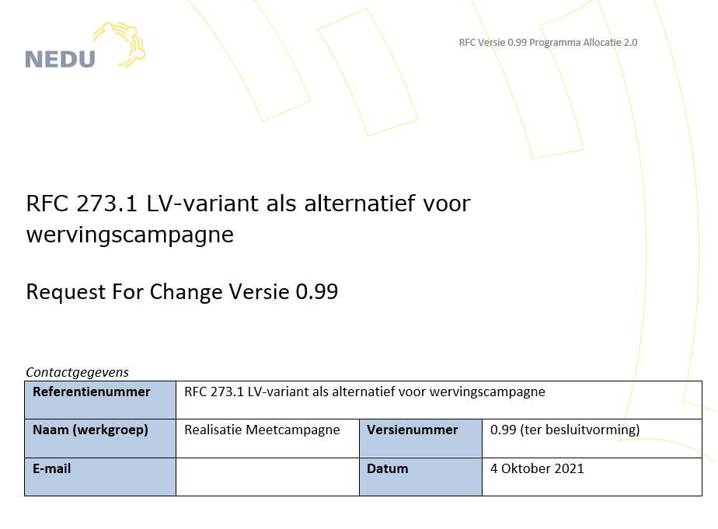
Requests for Change

Slide 65
Requests for Change (IC273)
RFC 273.1 Dynamische profielen
  Inhoud: enkele leveranciers gaan geaggregeerde gegevens aan de RNB aanleveren t.b.v. berekening dynamische profielfracties
  Impact: de RFC is verwerkt in de volgende documentatie:
    MSP Dynamische profielfracties v1.0
    Business Service Aanbieden geaggregeerde volumes elektriciteit v1.0
RFC 273.2 Dynamische profielen Fall-Backscenario’s en ProfielFractiefixatieMoment
  Inhoud: vereenvoudiging fall-backscenario’s en moment van fixeren dynamische profielfracties
  Impact: de RFC is verwerkt in de volgende documentatie:
    MSP Dynamische profielfracties v1.0
    Business Service Opvragen profielfracties elektriciteit v1.0

Slide 66
Requests for Change (IC256)
RFC 256.1 Aanpassen SJI bepaling bij ontbreken van meetgegevens bij telwerken die invoeding separaat meten
  Inhoud: in C-AR registreren van een default SJI (1008) bij een geregistreerde productie-installatie bij conventionele meter met teruglevertelwerken en met SJI = 0
  Impact: de RFC is/wordt verwerkt in het codewijzigingsvoorstel

Slide 67
Requests for Change (IC276)
RFC 276.1 Update o.b.v. Werkgroep C1 en codewijzigingsvoorstel
  Inhoud: herstel enkele onjuistheden in IC276 en de keuze voor ‘aggregaten TMT’
  Impact: de RFC is verwerkt in de volgende documentatie:
    IC276 Alloceren GV TMT en KV SMA per energierichting v2.0
    BRS Allocatiegegevens v1.0
    Business Service Uitwisselen allocatiegegevens v1.0

Slide 68
Requests for Change (IC253)
IC253 Uitbreiden MeetCorrectieRapport (MCR)
  RFC 253.1 Uitbreiding redenen ontstane verschillen
    Inhoud: toevoeging enkele redencodes in MCR
    Impact: de RFC is reeds verwerkt in de volgende documentatie:
      IC253 Uitbreiden MeetCorrectieRapport v2.0
      Business Service Uitwisselen MCR v4.0
RFC 253.2 Aanpassing gegevensuitwisseling MCR
    Inhoud: verwijdering Type Allocatiepunt uit bericht MCR
    Impact: de RFC is reeds verwerkt in de volgende documentatie:
      IC253 Uitbreiden MeetCorrectieRapport v3.0
      Business Service Uitwisselen MCR v4.0

Slide 69
Requests for Change (Generiek)
RFC A2.0-1 Gebruik CorrelationID
  Inhoud: de CorrelationID in SOAP Body (indien gevuld) moet vanaf go live Tranche 2 gelijk zijn aan de CorrelationID in SOAP Header. Hiertoe komt ook een foutcode beschikbaar.
  Impact: de RFC (nieuwe foutcode 780) moet nog verwerkt worden in de volgende Business Services:
    Business Service Uitwisselen meetgegevens tijdseries
    Business Service Uitwisselen meetgegevens volumes en meterstanden
    Business Service Uitwisselen meetgegevens volumes installatie
    Business Service Uitwisselen herzieningsverzoeken
    Business Service Uitwisselen allocatiegegevens elektriciteit
  De gewijzigde Business Services worden z.s.m. beschikbaar gesteld

Slide 70
TenneT
Vanuit haar rol als kwalificerende organisatie voor berichtuitwisseling Nederlandse energiemarkt
Bob Mantel – projectmanager TenneT

Slide 71
TenneT is verantwoordelijk voor borgen berichtkwaliteit in de elektriciteitsmarkt
Deze release (Tranche 2) heeft impact op het berichtenverkeer tussen marktpartijen, specifiek: RNB – LNB – PV
Om te borgen dat de verzender en ontvanger aan de berichtuitwisselingen dezelfde betekenis geven, organiseren NEDU en TenneT een rij aan testen
TenneT doet dat in de rol van kwalificerende organisatie (Netcode, artikel 13.33). Als partijen willen deelnemen aan de Nederlandse energiemarkt en de bijbehorende berichtenuitwisseling dan zullen zij zich hiervoor te kwalificeren bij TenneT voor die berichten die via het centrale systeem van TenneT uitgewisseld worden. De kwalificatie richt zich op het goed laten functioneren van de bericht- en data uitwisselingen tussen marktpartijen (MV, PV, RNB, LNB- E en LNB-G). De kwalificatie voor Tranche 2-berichtuitwisseling is succesvol wanneer:
  Voor alle vereiste berichttypes de kwalificatiescripts succesvol zijn doorlopen
  Testresultaten zijn verstuurd naar het TenneT test- en transitieteam (allocatie2@tennet.eu)
  Testresultaten zijn gecontroleerd en goedgekeurd door het TenneT test- en transitieteam

Slide 72
Planning
  Bouw en interne test marktpartijen Q1, Q2, Q3 2022
  Kwalificatieplan beschikbaar 1 juli 2022
  Testen via MMC Hub* Uiterlijk vanaf 1 oktober 2022
  Kwalificatie via MMC Hub* 1 oktober – 20 december 2022
  NEDU GAT via MMC Hub* Q1 2023
    Markttesten met verbonden systemen. Dit zijn ketentesten met meerdere marktrollen in groepjes zoals normaal is bij NEDU-releases
  * TQF-omgeving
Testfase
Kwalificatiefase
NEDU GAT
Connectiviteit
Functionele testen
Kwalificatie MMC Hub* TenneT
Verbonden systemen*

Slide 73
Documentatie en contactmogelijkheden
Documentatie over aansluiten op de MMC Hub is te vinden op:
  MyTenneT onder de tegel IT-verbindingen, MMC Hub/Documentatie
Documentatie en voorlichting over:
  Tranche 2 Test and Qualification Guideline komt in juli 2022 op MyTenneT te staan
  Kwalificatieplan komt beschikbaar vanaf 1 juli
Vragen over MMC Hub of kwalificatie? Contact via allocatie2@tennet.eu
Komen er nog meer voorlichtingen vanuit TenneT met meer detailinformatie?
  Ja (vanaf Q3 maandelijks)

Slide 74
FAQ
Zijn er voorbeeldberichten die ik kan gebruiken voor mijn interne testen?
  Ja. Die worden nu opgesteld en later ter beschikking gesteld via NEDU
Is het mogelijk om eerder (voor 1 oktober) te beginnen met connectietesten en semantische testen?
  Als mogelijk, gaan we dat faciliteren. Communicatie erover volgt later dit jaar

Slide 75
Planning en risico’s op programma- en projectniveau
Mirjam van der Horst – NEDU

Slide 76
Programma A2.0 | OVERALL | INTEGRALE MILESTONES | PLANNING |  | 14 februari 2022
  Legenda SSG verwachting
  Rood: actie buiten SSG benodigd of bestaande mitigerende maatregelen zijn niet voldoende om de afwijking op tijd, geld of kwaliteit te mitigeren
  Oranje: bestaande mitigerende maatregelen binnen SSG zijn naar verwachting voldoende om de afwijking op tijd, geld of kwaliteit te mitigeren
  Groen: er zijn geen significatie afwijkingen

Slide 77

Programma A2.0 | TRANCHE 2 | PROGRAMMA | HIGH/LOWLIGHTS |  | 14 februari 2022
NEDU Perspectief
Issue Management (Design Authority)
IN
T0
T1
T2
GL
Mei/21
Dec/21
Release Management (SR NEDU)
Jan/23
Maart/23
 | HIGHLIGHTS | LOWLIGHTS
Programma (Coreteam) | Tranche 2 is na het passeren van T1 in december 2021 in de realisatiefase terecht gekomen en loopt op planning. | De realisatie planning kent geen ruimte voor tegenvallers. Met de RNB’s wordt gezocht naar mogelijkheden deze ruimte wel te creëren.
Design Authority (IPM) | Nog 2 werkgroepen zijn actief binnen tranche 2. Het transitiedocument van de werkgroep Transitie is goedgekeurd door de DA (en heeft daarmee decharge gekregen); De werkgroep C1 rondt haar laatste werkzaamheden af. Vrijwel alle documenten zijn inmiddels goedgekeurd; De werkgroep B1 (Borging CVP) verwacht begin maart af te ronden. | De leveranciersborging inzake de aanlevering van de dynamische profielen heeft nog wat aandacht nodig binnen de B1 werkgroep.
SR NEDU (RPM) | PID 2e Tranche, PID Simulatie en MR communicatieplan vastgesteld in ALV NEDU, generiek testplan wordt komende ALV ter informatie aangeboden en Transitieplan ter vaststelling. Transitieplan wordt verlaat aan SR NEDU aangeboden omdat RNB meer reviewtijd nodig hadden. Eerste voorlichting gepland op 8 maart. | Risk-session is nodig en zijn bezig met geschikte planning. 2 RFC's in proces richting vaststelling in ALV.
RNB’s (Regie) | Acties worden uitgezet om slack te creëren in de uitdagende realisatieplanning, door het momenteel ontbreken van veel ruimte (tijd) voor tegenslagen en changes. | Om geen impact op de planning te hebben is het noodzakelijk eind februari 2022 een keuze over het te hanteren model (LOM/CIM) te hebben.
TenneT (Regie) | Werving voor Tranche 2 ligt op schema, eerste deliverbles zijn conform planning opgeleverd | Geen bijzonderheden
Decentraal (Coordinator)

Slide 78
Go Live data Tranche 2
18 maart 2023
  functionele go-live IC253
  technische go-live overige issues
1 april 2023
  Functionele go-live van de rest
  M.b.t. processen m.b.t. datums vanaf 1-4-2023 werken we met de nieuwe processen en berichten
  M.b.t. processen m.b.t. datums tot 1-4-2023 werken we met de oude processen en berichten

Slide 79
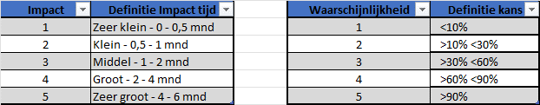
Programma A2.0 | OVERALL | RISICO REGISTER (Top-10) |  |  | 14 februari 2022
 | ID | Risico omschrijving | Gevolg | Kans | Impact | Ernst | Actie | Mitigerende maatregelen | Core Team eigenaar
1 | R014b | Invoering Energiewet geeft resource claim op de WG resources die ook in het programma Allocatie 2.0 een rol hebben | Vertraging doordat DA / werkgroep resources elders worden ingezet | 4 | 4 | hoog | Beperk | Topic manager wordt aangewezen voor dit onderdeel Individuen dienen transparant aan te geven wanneer er conflict is (DA) en melden stuurgroep. Vroegtijdig detecteren van kwaliteits issues (als gevolg van resource krapte) door extra kwaliteit checks DA. | IPM (Remco)
2 | R036 | De performance van de MMC-hub is behaald maar voor goede stabiliteit van de berichtuitwisseling met de MMC-hub is een RFC nodig met een beperkt aantal aanvullende eisen naar marktpartijen. Impact RFC is afhankelijk van nog lopende impactanalyse. Risico dat partijen geen GO geven als zij dit zien als een onredelijke eis | Gevolg is een mogelijke verstoring van optimale werking van de MMC-hub wat een risico is op piekmomenten. De LNB zal de betreffende partij tijdelijk moeten blokkeren voor berichtenverkeer met MMC-HUB. Het is een risico dat marktpartijen geen GO geven wanneer zij dit als een onredelijke eis zien. Gevolg uitstel GO-live | 2 | 5 | midden | Voorkom | Strakke monitoring SR NEDU. Vlotte uitvoering RFC | DPM LNB (Bob)
3 | R004 | Afbreukrisico voor het programma wanneer de focus en prioriteiten ongecontroleerd verschuiven van realisatie programma A2.0 naar de inrichting BAS/MFF en verstoring door de transitie | Vertraging en aandachtsverlies bij de aansturing van het programma. Verstoring voortgang en aandacht programma | 3 | 3 | midden | Beperk | Uitwerken transitiestrategie voor programmabesturing van NEDU naar BAS. | PM (Thijs)
4 | R040 | Zwaartepunt van de GAT is naar de groepen 5 en 6 (laatste groepen) is verplaatst. De kwalificatie PV-partijen loopt achter. | De RNB’s wachten af met het geven van een Go totdat twee grote partijen zijn gekwalificeerd en performance problemen geheel zijn opgelost. | 3 | 3 | midden | 0 | Continue monitoren druk blijven uitoefenen op alle marktpartijen | RPM (Mirjam)
5 | R044 | Onrust op de commerciele markt als gevolg van faillissementen en overnames | Minder resources beschikbaar en minder betrokkenheid van commerciele partijen | 4 | 2 | midden | Beperk | Work-around organiseren, nieuwe resources aantrekken, escaleren in de betreffende organisatie | PM (Thijs)
6 | R031 | Keuze om batenmanagement niet uit te voeren | Gebrek aan tijdige bijsturing op basis van inzicht gerealiseerde baten. | 3 | 2 | midden | Voorkom | Bespreken of het besluit om batenmanagement niet in te richten nog actueel is, vanwege nieuwe scope- en invoeringsstrategie | PM (Thijs)
7 | R039a | Risico op niet tijdige oplevering Simulatie en impact bruikbaarheid simuliatie voor BRP'ers. Dit kan veroorzaakt worden door vertraging van Tranche 1 | Wanneer de simulatie na 1-7 wordt opgeleverd heeft deze weinig bruikbaarheid meer voor de BRP's | 2 | 3 | midden | Voorkom | Zorgen dat er een GO wordt gegeven op Tranche 1 | DPM RNB (René)
8 | R042 | Keuze en discussie LOM/CIM schuiven door na T1 van Tranche 2. Risico bestaat dat deze keuzes impact hebben op de uiteindelijke planning. Requirements zijn nodig vanuit RNB optiek de planning te behalen | Vertraging en scopewijzigingen Tranche 2 | 1 | 5 | midden | Voorkom | Alle mogelijke mitigerende maatregelen zijn getroffen om de SSG op 17-2 een besluit te laten nemen | PO (Lucy)
9 | R044 | Onrust op de commerciele markt als gevolg van faillissementen en overnames | Minder resources beschikbaar en minder betrokkenheid van commerciele partijen | 4 | 2 | midden | Beperk | Work-around organiseren, nieuwe resources aantrekken, escaleren in de betreffende organisatie | PM (Thijs)
10 | R037 | Diverse WG'en lopen na T1 van Tranche 2 nog door. Het betreft (o.a. vervolg WG B1 , WG Transitie, MSP WE en WG C1. Voor deze WG'en zijn resources benodigd. Dit heeft effect op de beschikbare capaciteit voor de werkzaamheden van Tranche 3 | Verlaagde kwaliteit van uitvoering WG opdrachten. Vertraagde oplevering Tranche 3 producten PM Onvoldoende betrokkenheid en inzetbaarheid van de bijbehorende marktrollen. | 1 | 4 | laag | Beperk | Vroegtijdig inzichtelijk maken en uitdiepen analyse. Challengen werkpakket Vroegtijdige indicatie van resourcebehoefte. Harde en expliciete beschikbaarheids afspraken Vroeg inschatting benodigde resources | IPM (Remco)

Slide 80
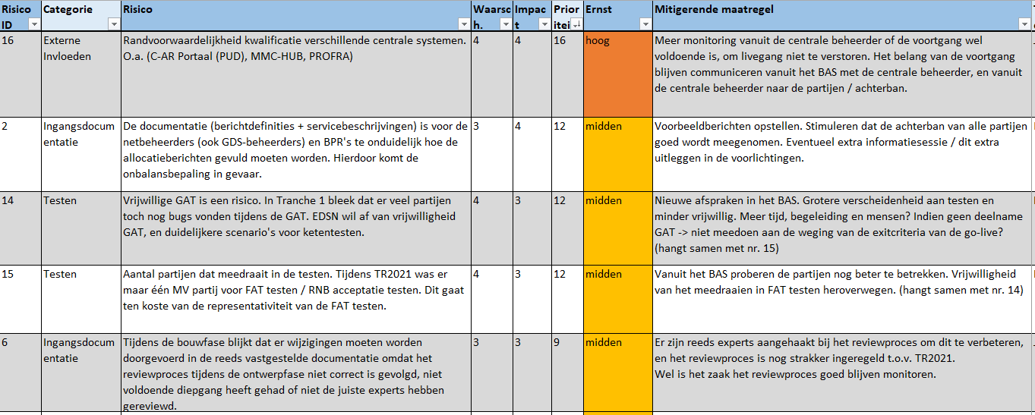
Risico top 11 Tranche 2

Slide 81
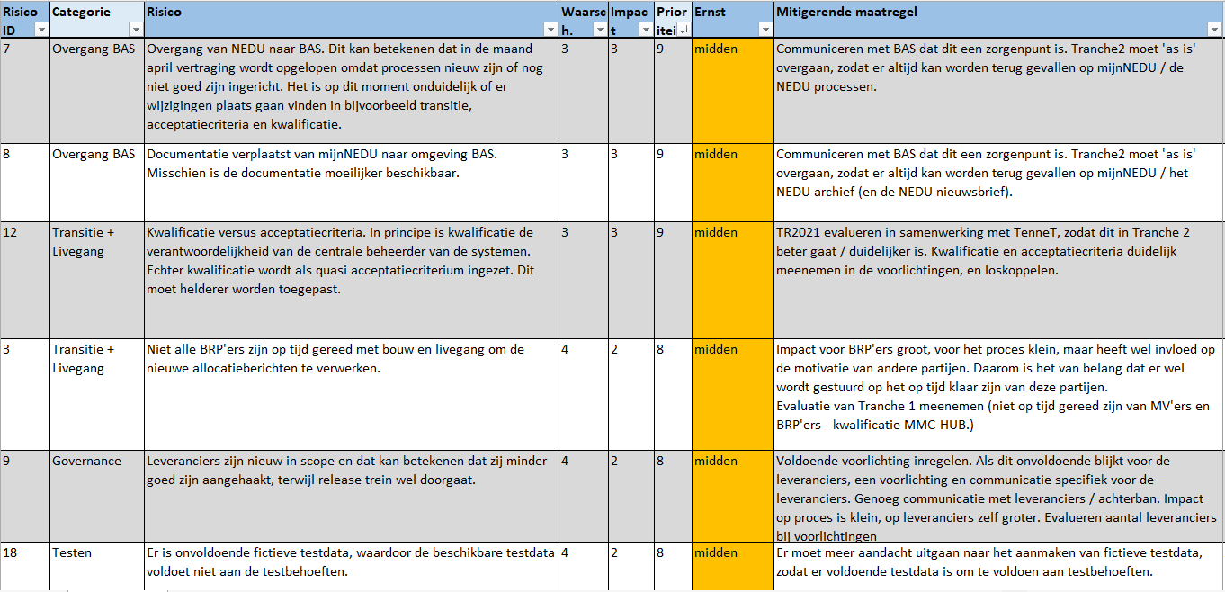
Risico top 11 Tranche 2

Slide 82
Testen en transitie
Jorik van Vilsteren - Test- en Transitiemanager, EDSN & NEDU

Slide 83
Toelichting werkpakket testen

Slide 84
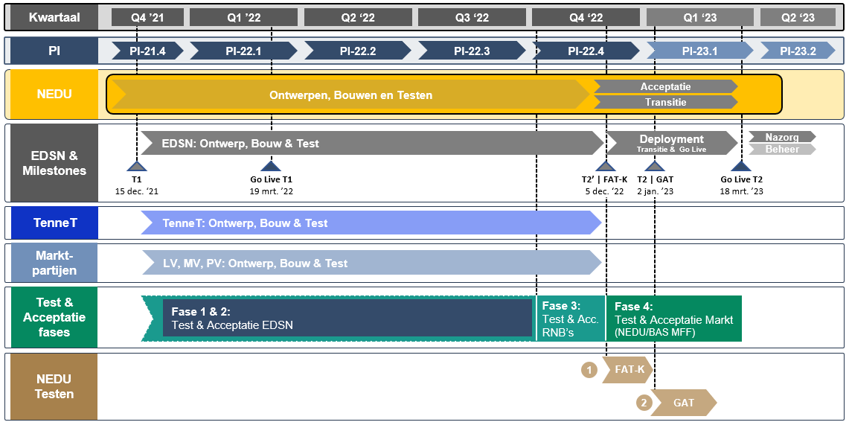
Testen – planning

Slide 85
Testen
Kopgroep (afvaardiging RNB, LNB, MV, PV, LV) voert ketentesten uit, waarbij decentrale backend-systemen worden gekoppeld aan de centrale systemen en ketens worden doorlopen
Kopgroeptesten vinden plaats van 5/12/2022 – 23/12/2022, overige details worden t.z.t. in DTP Kopgroep NEDU vastgesteld door ALV NEDU
Hulpvraag: per marktrol (RNB, PV, MV, LV) zoeken wij twee marktpartijen om te participeren in deze Kopgroeptesten. De LNB-E en LNB-G dienen tevens te participeren tijdens deze Kopgroeptesten. Wie wil hierbij helpen? Aanmelden kan door middel van een persoonlijk bericht aan Jorik
GAT staat gepland voor 02/01/2023 – 17/02/2023
Marktpartijen voeren GAT en vrije testen uit, doelstelling, scope en overige details worden t.z.t. in DTP GAT NEDU vastgesteld door ALV NEDU
EDSN en TenneT TSO leveren dedicated support tijdens de GAT
Vanwege de grootte van Tranche 2 worden deelnemende marktpartijen ingedeeld in groepen, twee groepen testen parallel gedurende één week
Bevindingenproces wordt ingeregeld vanuit het project Tranche 2 (Testcoördinator)
Voortgang wordt gemonitord door het project Tranche 2 (Testcoördinator)

Slide 86
Milestones Gebruikersacceptatietest
Milestone | Weeknummer | Periode
Kopgroep Allocatie 2.0 Tranche 2
Kopgroeptesten | 49, 50, 51 | 5/12/2022 t/m 23/12/2022
Eventuele uitloop | 52 | 27/12/2022 t/m 31/12/2022
GAT Tranche 2
Groep 1 & 2 | 1 | 02/01/2023 t/m 06/01/2023
Groep 3 & 4 | 2 | 09/01/2023 t/m 13/01/2023
Groep 5 & 6 | 3 | 16/01/2023 t/m 20/01/2023
Groep 7 | 4 | 23/01/2023 t/m 27/01/2023
Uitloopweek / hertesten bevindingen | 5, 6, 7 | 30/01/2023 t/m 17/02/2023
Freeze-periode | 8, 9, 10, 11 | 20/02/2023 t/m 17/03/2023

Slide 87
Toelichting werkpakket transitie

Slide 88
Transitie (1)
Deliverables:
Transitieplan
  Beschrijft in generieke zin alle activiteiten die worden verricht onder de vlag van NEDU om gezamenlijk succesvol live te kunnen gaan. Vastgesteld op 28-02-2022
Fallbackplan
  Het Fallbackplan bevat een beschrijving van de mogelijkheden en maatregelen om bij niet-succesvolle livegang een ander scenario in werking te laten treden
  Het doel van dit document is het vastleggen van afspraken waarmee de sector voorbereid is op de te volgen fallbackscenario’s indien de Go-/No Go-criteria van de transitie niet worden behaald
Entry- en exitcriteria
  Het doel van de entry- en exitcriteria is het vaststellen van de criteria waaraan voldaan moet zijn voordat gestart wordt met de transitie, dan wel criteria waaraan voldaan moet zijn alvorens besloten wordt de transitie af te ronden
  Dit document maakt onderscheidt tussen twee softwaredeployments:
    Dry run
    Go live

Slide 89
Transitie (2)
Deliverables:
Procesafspraken
  Het doel van de procesafspraken is het vastleggen van en de sector informeren over de afwijkende en aanvullende sectorafspraken in het kader van de transitie
Communicatie- en commandostructuur
  De communicatie- en commandostructuur geeft een beschrijving van de communicatiekanalen en governancestructuur voor en met name tijdens de uitvoering van de dry run en de go live van de sectorrelease
Integraal draaiboek
  In samenwerking met de Klankbordgroep worden de draaiboeken voor dry run en go live opgesteld
  Tijdens de dry run en go live-window worden uit te voeren werkzaamheden met draaiboeken gecoördineerd
  De voortgang en coördinatie wordt door het project gefaciliteerd
Kwalificatie
  Voor kwalificatie om gebruik te mogen maken van centrale systemen wordt t.z.t. een kwalificatieplan ter informatie aangeboden aan NEDU. Op basis van de huidige inzichten is er zowel een kwalificatie-eis vanuit TenneT TSO als vanuit EDSN

Slide 90
Klankbordgroep Transitie
Leveranciers, programmaverantwoordelijken, meetverantwoordelijken, landelijk netbeheerders en regionale netbeheerders vormen Klankbordgroep Transitie (KBG-T) met als doel:
  Centraal overlegorgaan voor afstemmen met EDSN
  De transitie werkwijze te testen
Met de KBG-T zullen afspraken gemaakt worden over:
  Inhoud draaiboeken voor dry run en go live
  Welke kanalen en bestandsformaten te gebruiken voor het aanbieden van bestanden
Uitvraag deelname aan Kopgroep aansluitend aan informatiesessie maart 2022
  Wens is om alle marktrollen met impact vanuit Tranche 2 (RNB, LNB E+G, MV, PV, LV) te betrekken in de Klankbordgroep
  Aanmelden mogelijk tot 18 maart 2022 via jorik.vanvilsteren@edsn.nl

Slide 91
Toelichting Project Simulatie

Slide 92
Doelstelling Simulatie
Het doel van de Simulatie-effecten nieuwe profielallocatiemethode (‘Simulatie’) is om voor de livegang van Tranche 2 inzichtelijk te maken wat de effecten zijn van de nieuwe methode voor toewijzen van volumes voor geprofileerde aansluitingen
Zodat BRP’s en leveranciers hun financiële risico’s kunnen beperken door hun forecasts aan te passen, zowel voor balancering van portfolio’s kort na livegang als voor het innemen van langeretermijnposities
Tevens verkrijgen RNB’s ervaring en inzicht in de te verwachten procesresultaten

Slide 93
Planning
Geplande startdatum: 01-10-2021
Geplande einddatum: 01-03-2023
Hoofdfasen:
Initiatiefase (requirements en acceptatiecriteria) 01-10-2021 tot 15-12-2021
Uitvoeringsfase (bouw) 15-12-2021 tot 01-07-2022
Rapportagefase (simulatiedata) 01-07-2022 tot 01-02-2023
Afsluitfase 01-02-2023 tot 01-03-2023
Kernteam:
LV: Vattenfall, Eneco
BRP: Essent, Vattenfall
RNB: Liander + pRO
EDSN
NEDU

Slide 94
Tot slot, wat vragen wij van jullie?
Inlezen ingangsdocumentatie
Starten bouwen en testen
Stel vragen via: allocatie2.0@edsn.nl
Vragen over de hub via: allocatie2@tennet.eu
Lever naam projectmanager/contactpersoon aan via: projecten@nedu.nl
Lees de nieuwsbrieven (abonneren: www.nedu.nl/nieuws)
Beantwoord market-readinessvragen (SurveyMonkey)
Voorlichtingssheets deze week op mijnNEDU
Daarna vertaling Engels
Q&A volgt over enkele weken, na double check
Dank voor jullie aandacht en succes!

